Slide 1
行人必須知道的 交通號誌與標誌
行人一定要知道 喔!
作者:邱昱翔

Slide 2
目錄
交通號誌
交通號誌-1
交通號誌-2
交通號誌-3
心得
參考資料

Slide 3
交通號誌

Slide 4
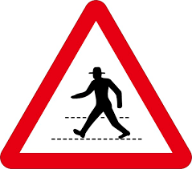
交通號誌-1
表示
注意行人
當心行人

Slide 5
交通號誌-2
表示
注意行人
當心行人

Slide 6
交通號誌-3
表示
注意小孩
當心小孩

Slide 7
心得
行人過馬路時，除了要看行人號誌外，害要看紅綠燈
喔 ! ! !

Slide 8
參考資料
https://jimmysu15.github.io/traffice_sign/

